Slide 1
Патріотичний календар на 2021 рік «Знай історію, плекай майбутнє» Підготувала вчитель Борщівської ЗОШ І-ІІІ ступенів №1 Скорохід Л.Д.

Slide 3
Січень
Січень не так січе,
як у вуха пече…
1 січня Новий Рік
6 січня Святвечір
120 років поета- земляка В.Сосюри
7 січня Різдво Христове
8 січня 80 років поета- земляка В.Стуса
13 січня Щедрий вечір, День святої Меланії
14 січня старий Новий рік. День Василя
19 січня Хрещення Господнє
20 січня День Автономної Республіки Крим
22 січня День Соборності України
27 січня Міжнародний день пам'яті жертв Голокосту
Олексині читання (до дня народження поета-дисидента земляка Олекси Тихого)
29 січня День працівника пожежної охорони День пам'яті героїв Крут
Пн | Вт | Ср | Чт | Пт | Сб | Нд
1 | 2 | 3 | 4 | 5 | 6 | 7
8 | 9 | 10 | 11 | 12 | 13 | 14
15 | 16 | 17 | 18 | 19 | 20 | 21
22 | 23 | 24 | 25 | 26 | 27 | 28
29 | 30 | 31

Slide 4
В своїй хаті своя й правда, І сила, і воля…
Т. Шевченко

Slide 5
ЛЮТИЙ
Лютневі прикмети: метелиці та замети
3 лютого 103 роки письменниці Л.Забашти
15 лютого День вшанування учасників бойових дій на території інших держав
Стрітення Господнє
Інтернет – конкурс із українознавства “Патріот”
16 лютого 108 років письменника С.Гулака- Артемовського
19-25 лютого Масляна
21 лютого День рідної мови
Пн | Вт | Ср | Чт | Пт | Сб | Нд
 |  |  | 1 | 2 | 3 | 4
5 | 6 | 7 | 8 | 9 | 10 | 11
12 | 13 | 14 | 15 | 16 | 17 | 18
19 | 20 | 21 | 22 | 23 | 24 | 25
26 | 27 | 28

Slide 6
Люблять батьківщину не за те, що вона велика, а за те, що своя…
Народне прислів´я

Slide 7
У березні сім погод на дворі: сіє, віє, крутить, зверху ллє, знизу мете…
БЕРЕЗЕНЬ
3 березня Всесвітній день письменника
8 березня Міжнародний Жіночий День
9 березня поетичний флешмоб «Із Шевченком у серці»
21 березня Всесвітній день поезії
23 березня Всеукраїнський день працівників культури і аматорів народного мистецтва
25 березня День служби безпеки України
26 березня День Національної гвардії України
27 березня Міжнародний день театру
29 березня 293 років Кирилу Розумовському-останньому гетьману Війська Запорозького
Пн | Вт | Ср | Чт | Пт | Сб | Нд
 |  |  | 1 | 2 | 3 | 4
5 | 6 | 7 | 8 | 9 | 10 | 11
12 | 13 | 14 | 15 | 16 | 17 | 18
19 | 20 | 21 | 22 | 23 | 24 | 25
26 | 27 | 28 | 29 | 30 | 31

Slide 8
Вітчизна — це не хтось і десь. Я — теж Вітчизна
І. Світличний

Slide 9
КВІТЕНЬ
2 квітня Міжнародний день дитячої книги
3 квітня 103 роки Олесю Гончару
7 квітня Благовіщення Всесвітній День здоров´я
4 квітня Великдень
12 квітня Всесвітній день авіації і космонавтики 16 квітня День довкілля
День пожежної охорони
18 квітня Міжнародний день пам'ятників і історичних місць
26 квітня День ЧАЕС
У квітні ластівка день починає, а соловей — кінчає
Пн | Вт | Ср | Чт | Пт | Сб | Нд
 |  |  |  |  |  | 1
2 | 3 | 4 | 5 | 6 | 7 | 8
9 | 10 | 11 | 12 | 13 | 14 | 15
16 | 17 | 18 | 19 | 20 | 21 | 22
23 | 24 | 25 | 26 | 27 | 28 | 29
30

Slide 10
Забудеш рідний край — твоє коріння всохне…
П. Тичина

Slide 11
ТРАВЕНЬ
Коли теплий і мокрий май, то росте жито, наче гай
1 травня День весни і праці
8 травня День пам'яті та примирення
9 травня День Перемоги. Річниця перемоги у Великій Вітчизняній Війні
13 травня День Матері
15 травня Всеукраїнський день працівників культури Міжнародний день сім'ї
17 травня Вознесіння Господнє.
18 травня Міжнародний день музеїв
24 травня День слов´янської писемності і культури
25 травня свято Останнього дзвоника
26 травня День прикордонника
27 травня День Святої Трійці
29 травня Міжнародний день миротворців
Пн | Вт | Ср | Чт | Пт | Сб | Нд
 | 1 | 2 | 3 | 4 | 5 | 6
7 | 8 | 9 | 10 | 11 | 12 | 13
14 | 15 | 16 | 17 | 18 | 19 | 20
21 | 22 | 23 | 24 | 25 | 26 | 27
28 | 29 | 30 | 31

Slide 12
А в серці тільки ти, єдиний мій, коханий рідний краю!
Леся Українка

Slide 13
ЧЕРВЕНЬ
Прийшли Зелені святки –
не ховайся в кутки
1 червня
Міжнародний День захисту дітей
5 червня
Всесвітній день охорони навколишнього середовища
6 червня
День журналіста України
17 червня
День Батька (третя неділя червня)
22 червня
День скорботи і вшанування пам'яті жертв війни в Україні
24 червня День молоді. День молодіжних та дитячих організацій
28 червня
День Конституції України
Пн | Вт | Ср | Чт | Пт | Сб | Нд
 |  |  |  | 1 | 2 | 3
4 | 5 | 6 | 7 | 8 | 9 | 10
11 | 12 | 13 | 14 | 15 | 16 | 17
18 | 19 | 20 | 21 | 22 | 23 | 24
25 | 26 | 27 | 28 | 29 | 30

Slide 14
Україна — це вічність, не тільки сьогоднішня, але передусім майбутня й минула Ярослав Стецько

Slide 15
ЛИПЕНЬ
7 липня Свято Івана Купайла
8 липня День родини
15 липня День українських миротворців
17 липня День етнографа
28 липня День пам´яті святого рівно-апостольного князя Володимира- хрестителя Київської Русі
30 липня День флоту України
Пн | Вт | Ср | Чт | Пт | Сб | Нд
 |  |  |  |  |  | 1
2 | 3 | 4 | 5 | 6 | 7 | 8
9 | 10 | 11 | 12 | 13 | 14 | 15
16 | 17 | 18 | 19 | 20 | 21 | 22
23 | 24 | 25 | 26 | 27 | 28 | 29
30 | 31
Прийшов липень до хати –
нема коли спочивати

Slide 16
Дзвін шабель, пісні, походи, воля соколина, тихі зорі, ясні води — моя Україна... В. Сосюра

Slide 17
СЕРПЕНЬ
Якщо у серпні у дурні пошився, значить, мудрості не навчився
4 серпня День національної поліції
6 серпня День Повітряних сил Збройних Сил України
19 серпня Свято Спаса. День пасічника
23 серпня День Державного Прапора України
24 серпня День Незалежності України
28 серпня
Успіння Пресвятої Богородиці
Пн | Вт | Ср | Чт | Пт | Сб | Нд
 |  | 1 | 2 | 3 | 4 | 5
6 | 7 | 8 | 9 | 10 | 11 | 12
13 | 14 | 15 | 16 | 17 | 18 | 19
20 | 21 | 22 | 23 | 24 | 25 | 26
27 | 28 | 29 | 30 | 31

Slide 18
У дитинстві відкриваєш материк, котрий назветься потім — Батьківщина… В. Сухомлинський

Slide 19
ВЕРЕСЕНЬ
У вересні ложка
Води робить два болота…
1 вересня День Знань
8 вересня День звільнення Донбасу
День фізичної культури і спорту День українського кіно
Міжнародний день писемності
17 вересня День рятувальників України День працівника лісу
22 вересня День партизанської слави
27 вересня Всесвітній день туризму День вихователя і всіх дошкільних працівників
28 вересня 100 років В.Сухомлинського
30 вересня Всеукраїнський день
бібліотек
Пн | Вт | Ср | Чт | Пт | Сб | Нд
 |  |  |  |  | 1 | 2
3 | 4 | 5 | 6 | 7 | 8 | 9
10 | 11 | 12 | 13 | 14 | 15 | 16
17 | 18 | 19 | 20 | 21 | 22 | 23
24 | 25 | 26 | 27 | 28 | 29 | 30

Slide 20
Свою Україну любіть. Любіть її… Во врем’я люте. В останню тяжкую минуту За неї Господа моліть Т. Шевченко

Slide 21
ЖОВТЕНЬ
1 жовтня
Міжнародний день музики День ветерана Міжнародний день літніх людей 7 жовтня
День працівника освіти
14 жовтня
Покров Пресвятої Богородиці День українського козацтва День захисника України
28 жовтня День визволення України
Пн | Вт | Ср | Чт | Пт | Сб | Нд
1 | 2 | 3 | 4 | 5 | 6 | 7
8 | 9 | 10 | 11 | 12 | 13 | 14
15 | 16 | 17 | 18 | 19 | 20 | 21
22 | 23 | 24 | 25 | 26 | 27 | 28
29 | 30 | 31

Slide 22
Не дивіться на Україну, як на землю своїх батьків. Дивіться на неї, як на землю своїх дітей. І тоді прийдуть зміни… (Святослав Вакарчук)

Slide 23
ЛИСТОПАД
Листопад - вересню онук,
жовтню син, а зимі рідний брат
4 листопада День національної гвардії України День залізничника
9 листопада День Нестора Літописця
День української писемності та мови
Диктант національної єдності
16 листопада День толерантності 18 листопада День працівників сільського господарства
21 листопада День Гідності і Свободи
24 День памяті жертв голодомору. Акція “Запали свічку”
25 листопада – 180 років І.С.Нечую-Левицькому.
Пн | Вт | Ср | Чт | Пт | Сб | Нд
 |  |  | 1 | 2 | 3 | 4
5 | 6 | 7 | 8 | 9 | 10 | 11
12 | 13 | 14 | 15 | 16 | 17 | 18
19 | 20 | 21 | 22 | 23 | 24 | 25
26 | 27 | 28 | 29 | 30

Slide 24
Жива душа народна, жива, неподоланна!
О. Довженко

Slide 25
ГРУДЕНЬ
Прийшов грудень,
приніс студень…
3 грудня Міжнародний день інвалідів
5 грудня Міжнародний день волонтера
6 грудня День Збройних Сил України. Участь у регіональних змаганнях зі стрільби
7 грудня День місцевого самоврядування в Україні
10 грудня Міжнародний день прав людини. Тиждень права
13 грудня 128 років письменнику М.Хвильовому. День пам'яті митця
День святого апостола Андрія Первозванного. Андріївські вечорниці у шкільному музеї
14 грудня День ліквідатора наслідків на ЧАЕС
19 грудня День Святого Миколая
25 грудня католицьке Різдво
Пн | Вт | Ср | Чт | Пт | Сб | Нд
 |  |  |  |  | 1 | 2
3 | 4 | 5 | 6 | 7 | 8 | 9
10 | 11 | 12 | 13 | 14 | 15 | 16
17 | 18 | 19 | 20 | 21 | 22 | 23
24 | 25 | 26 | 27 | 28 | 29 | 30
31

Slide 26
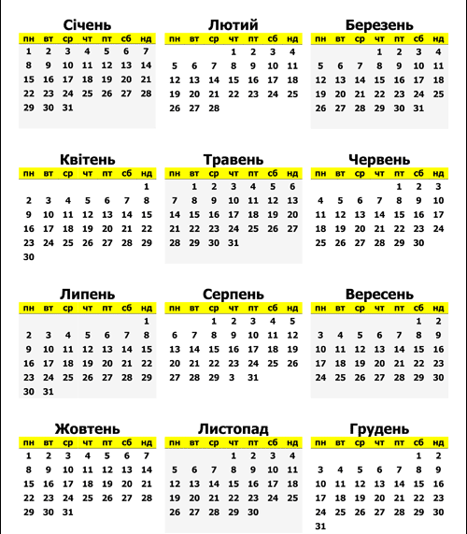
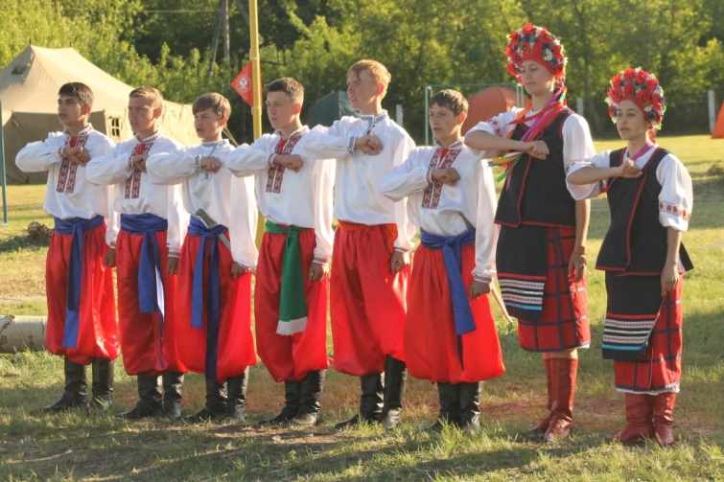
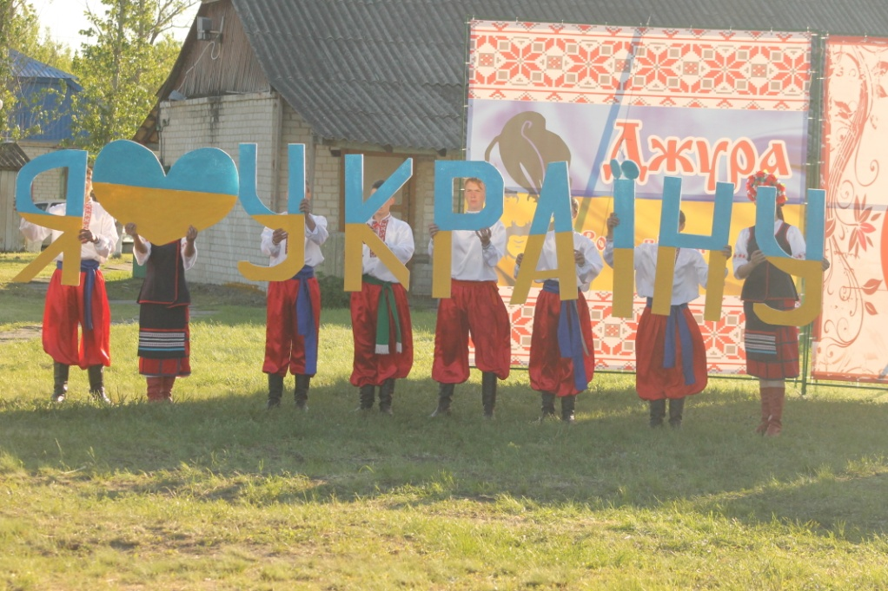
2021

